Slide 1
소프트웨어공학 Project Progress Presentation
팀 알바시대
2022920024 박동찬 2022920045 이승목 2014920047 임진우 2022920010 김동하 2020920058 조성채 2020920031 서제임스

Slide 2
프로젝트 소개
목표
구직자와 임시 또는 파트타임 일자리 기회를 연결하는 온라인 플랫폼 형성
개인 - 등록, 검색, 그리고 파트타임 일자리에 지원 - 일자리 검색 과정을 간소화하여 유연한 근무를 원하는 개인이 더 쉽게 접근
기업 - 구인 공고를 게시하고 지원자를 관리 - 간편한 채용 과정을 제공

Slide 3

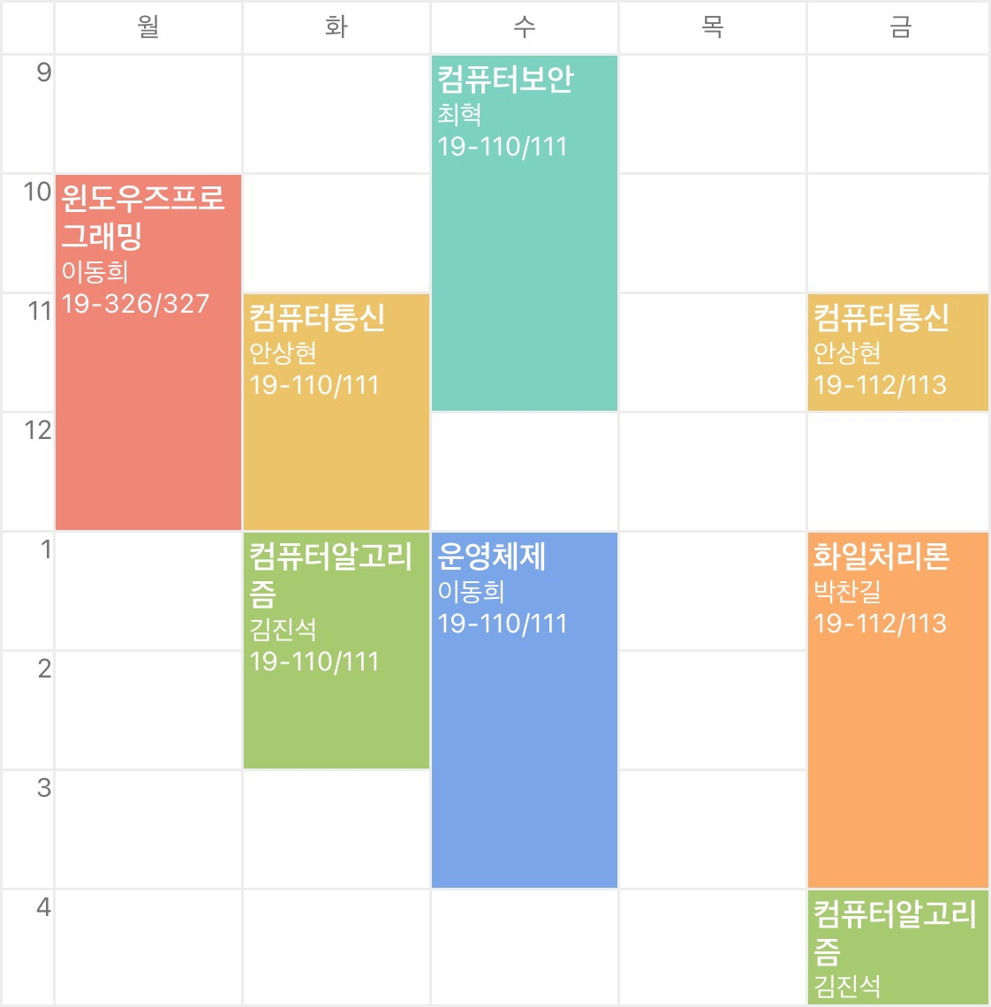
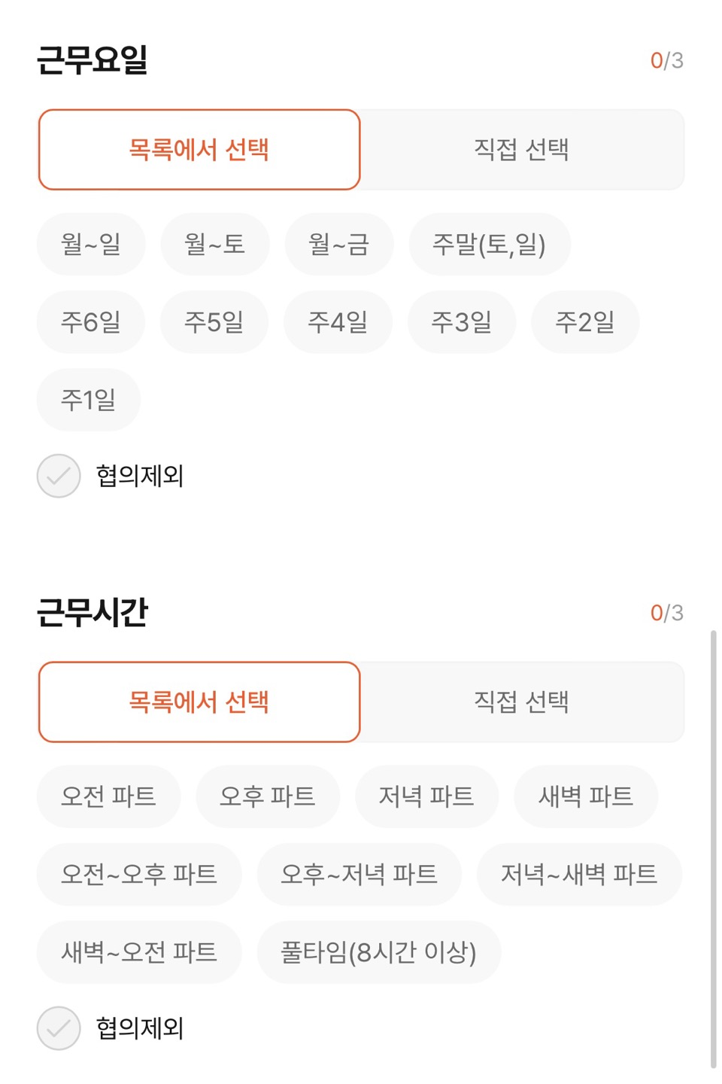
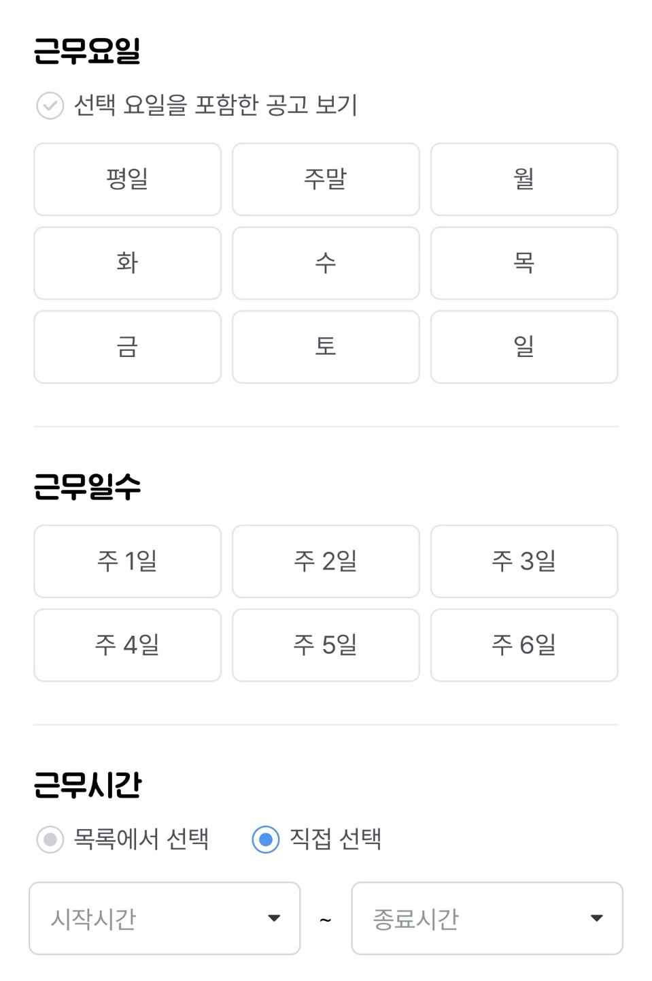
프로젝트 소개

Slide 4
팀원 소개
프론트엔드 개발( 김동하, 박동찬, 서제임스) - React.js 사용하여 UI 개발 및 유지보수 - 직관적이고 사용자 친화적인 경험을 제공
백엔드 개발(이승목, 임진우, 조성채) - Java Spring Boot를 사용 서버 로직 구현 - 사용자 데이터, 구인 공고, 필터링 등을 관리하여 안전하고 효율적인 상호작용

Slide 5
주요 요구사항 분석
Actor - 구인자: 아르바이트 공고를 등록하고 관리하는 사용자 - 구직자: 아르바이트를 찾고 지원하는 사용자 - 지도서비스 제공자: 일자리의 위치 정보를 제공하는 지도 API - 관리자: 사용자 관리 및 부적절한 공고 관리 담당
Use Case - 구직자와 구인자 등록 - 이력서 등록 - 구인 글 등록 - 알바 검색 및 지원

Slide 6
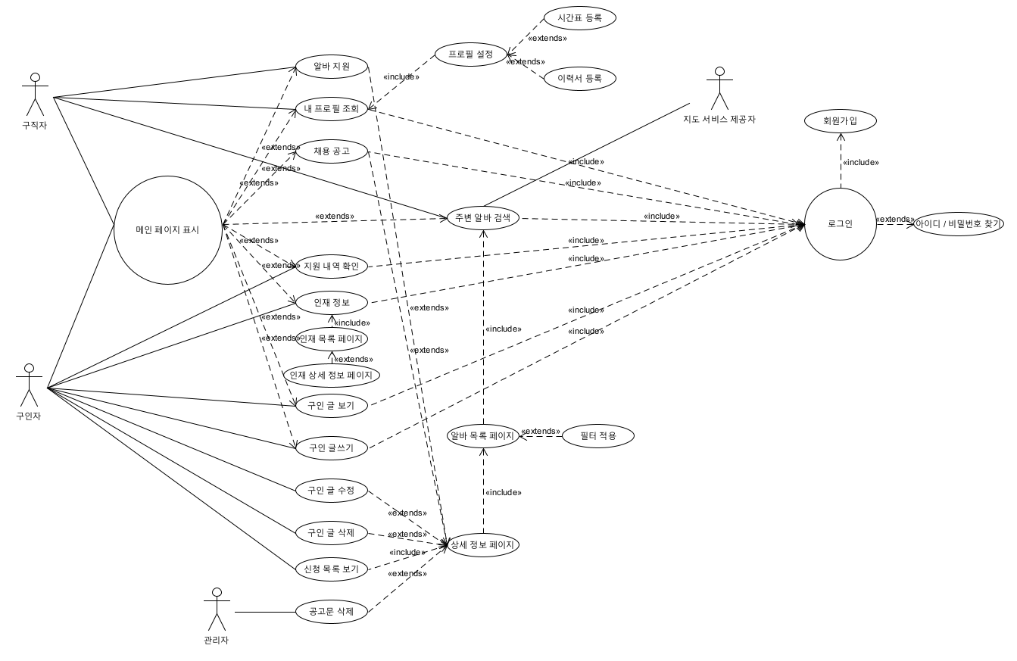
Use Case Diagram

Slide 7
Preliminary High Level Architectures – Client / Server Architectures
Client: 구직자와 구인자 - UI 표시 -요청 / 응답 처리
Server: 알바시대 웹 서버 - API 서버 - 비즈니즈 로직 처리 - 데이터베이스 관리
Protocol - HTTP 프로토콜

Slide 8
Preliminary High Level Architectures – Client / Server Architectures
Trade-offs - 데이터와 리소스의 중앙 집중화 - 시스템의 확장성과 유지보수성 향상 - 클라이언트의 주기적인 업데이트 - 서버에 임계치 이상의 부하 집중 시 서버 유연성 감소 - 서버와 클라이언트의 책임 분리

Slide 9
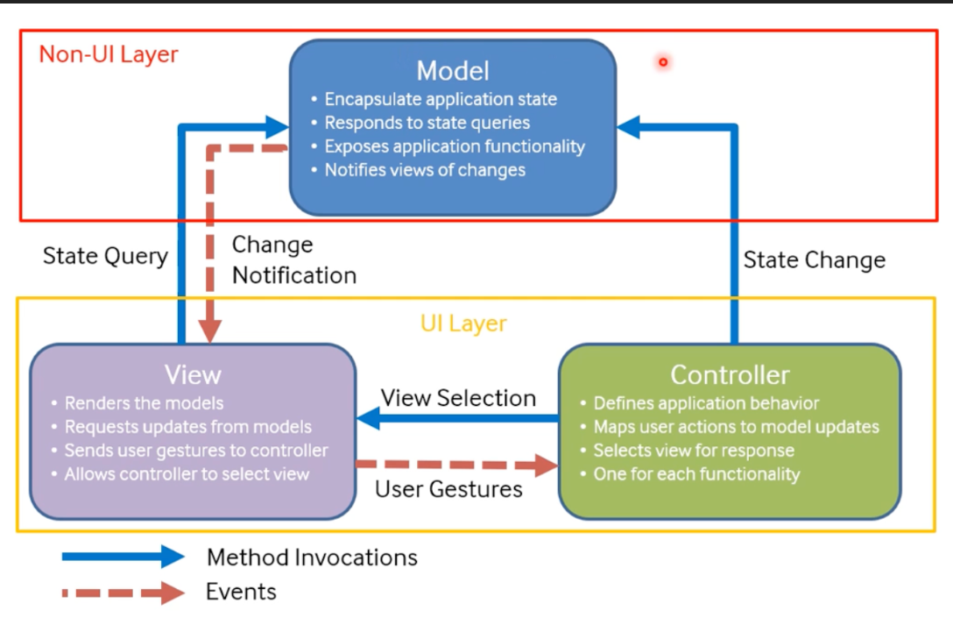
Preliminary High Level Architectures - MVC

Slide 10
Preliminary High Level Architectures - MVC
MVC(Model-View-Controller) Architectures - Model은 데이터와 비즈니스 로직을 관리(사용자 정보 저장, 알바 공고문, 이력서 등의 데이터를 DBMS로 관리 - View는 사용자의 화면 구성 - 구직자의 프로필 수정, 알바 검색, 목록 검색, 구인자의 구인 글 게시 등의 행동 시 사용자에게 보여줄 페이지를 제공 - Controller는 사용자의 요청을 받아 처리하고 Model과 View를 연결
장점 - 유지 보수 용이 - 재사용성 증가
단점 - 컨트롤러 과부하 - 복잡성 증가

